Slide 1






Informatiebijeenkomst
Duurzaam wonen

Slide 2
Welkom
Martin Weerd Voorzitter Energie Collectief Tolbert
Evert Blansjaar Voorzitter Duurzaam Boerakker
info@energiecollectieftolbert.nl
info@duurzaamboerakker.nl

Slide 3
ECT ontwikkelt en realiseert o.a. zonnedakprojecten in de plaatsen Leek, Tolbert en directe omgeving. En geeft op verzoek ook voorlichting over Energie besparing en subsidie mogelijkheden.
De financiering van de projecten komt tot stand via een gunstige lening bij de provincie Groningen en via de uitgifte van certificaten.
Met deze constructie houden we de instapkosten laag, zodat iedereen kan meedoen!

Slide 4
De opgewekte zonne-energie verkopen wij tegen gunstige voorwaarden aan energieleverancier Energie Van Ons in Groningen.
Veel energiecoöperaties in Noord-Nederland zijn hierbij aangesloten, samen bepalen zij mede de koers en het beleid.
Naast opbrengsten uit verkoop van energie ontvangt ECT een subsidie van de overheid. Dit is een subsidie per opgewekte kWh. Met de inkomsten wordt de lening afbetaald en krijgen de certificaat leden een ‘dividend’ uitgekeerd.
Het nettorendement over 15 jaar is ongeveer 5%. Na 15 jaar stopt de subsidie, de lening is dan afbetaald en het zonnedak is financieel afgeschreven.

Slide 5
Energie Coöperatie Duurzaam Boerakker is een lokaal initiatief dat aansluit bij de regionale en nationale energietransitie.
Naast het opwekken van duurzame energie willen we ook energie besparen en informatie geven over hoe dat kan (energiecoach) en helpen in het woud van subsidieregelingen.
De coöperatie is opgericht door en voor de bewoners.

Slide 6
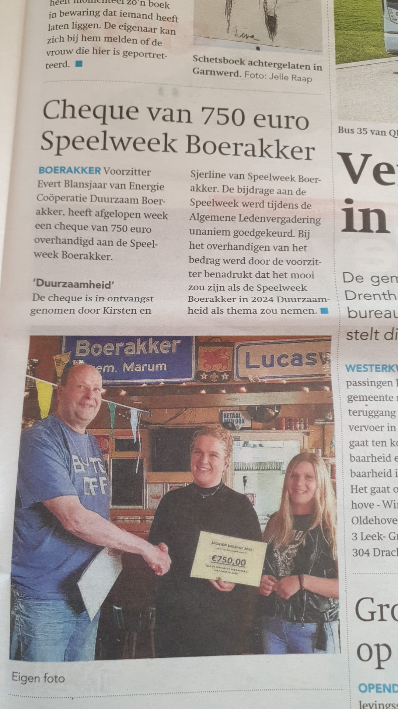
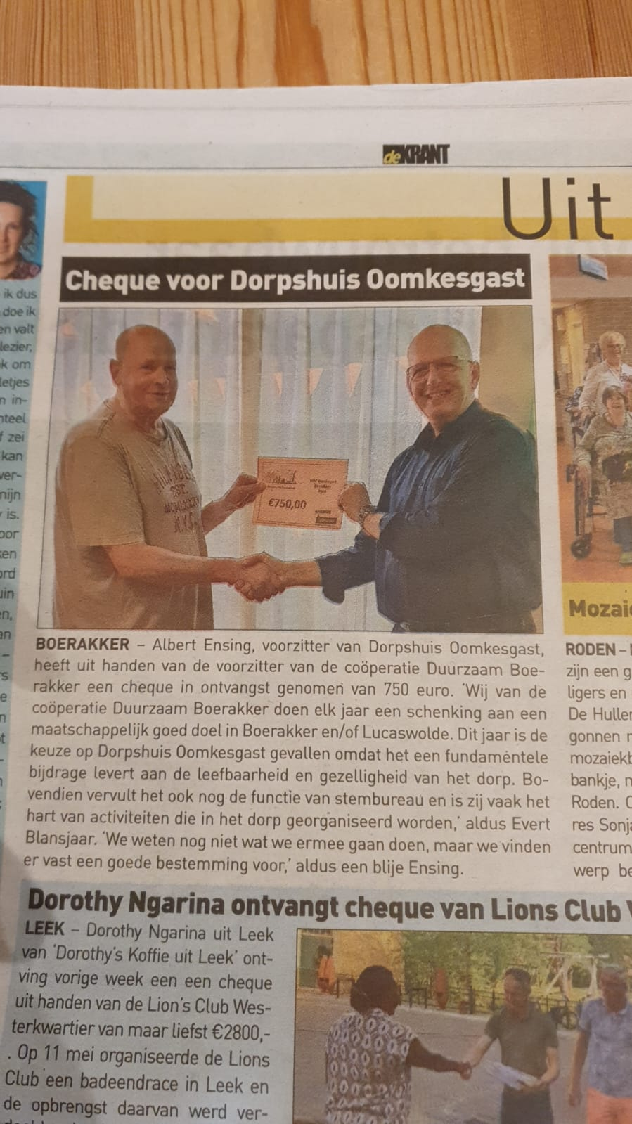
Wij leveren onze opgewekte energie aan de coöperatie Energie Van Ons. Als leden willen overstappen naar Energie Van Ons helpen wij daar graag bij.
Als leden liever een eigen leverancier willen kiezen, staat dat uiteraard vrij.
Met een deel van de opbrengsten ondersteunen we duurzame en sociale initiatieven voor de bewoners van Boerakker en Lucaswolde.

Slide 7
Word lid en doe mee om samen lokaal het verschil te maken!
Met een aantal klankbordgroepen onderzoeken we de mogelijkheden van windenergie (windwokkels en één of meerdere dorpsmolens) en energie opslag.
Hoe kunnen we aardgasvrij en energieneutraal worden?
18 december 2024 20:00 Oomkegast “De klankborggroep wind”.

Slide 8

Het credo van deze avond:
Energie en geld besparen

Slide 9

Waarom isoleren?
Natuurvriendelijk isoleren
Lagere energierekening
  Bestrijding energiearmoede
Bijdrage aan klimaatdoelen
  CO2 reductie
Verbetering woonklimaat

Slide 10
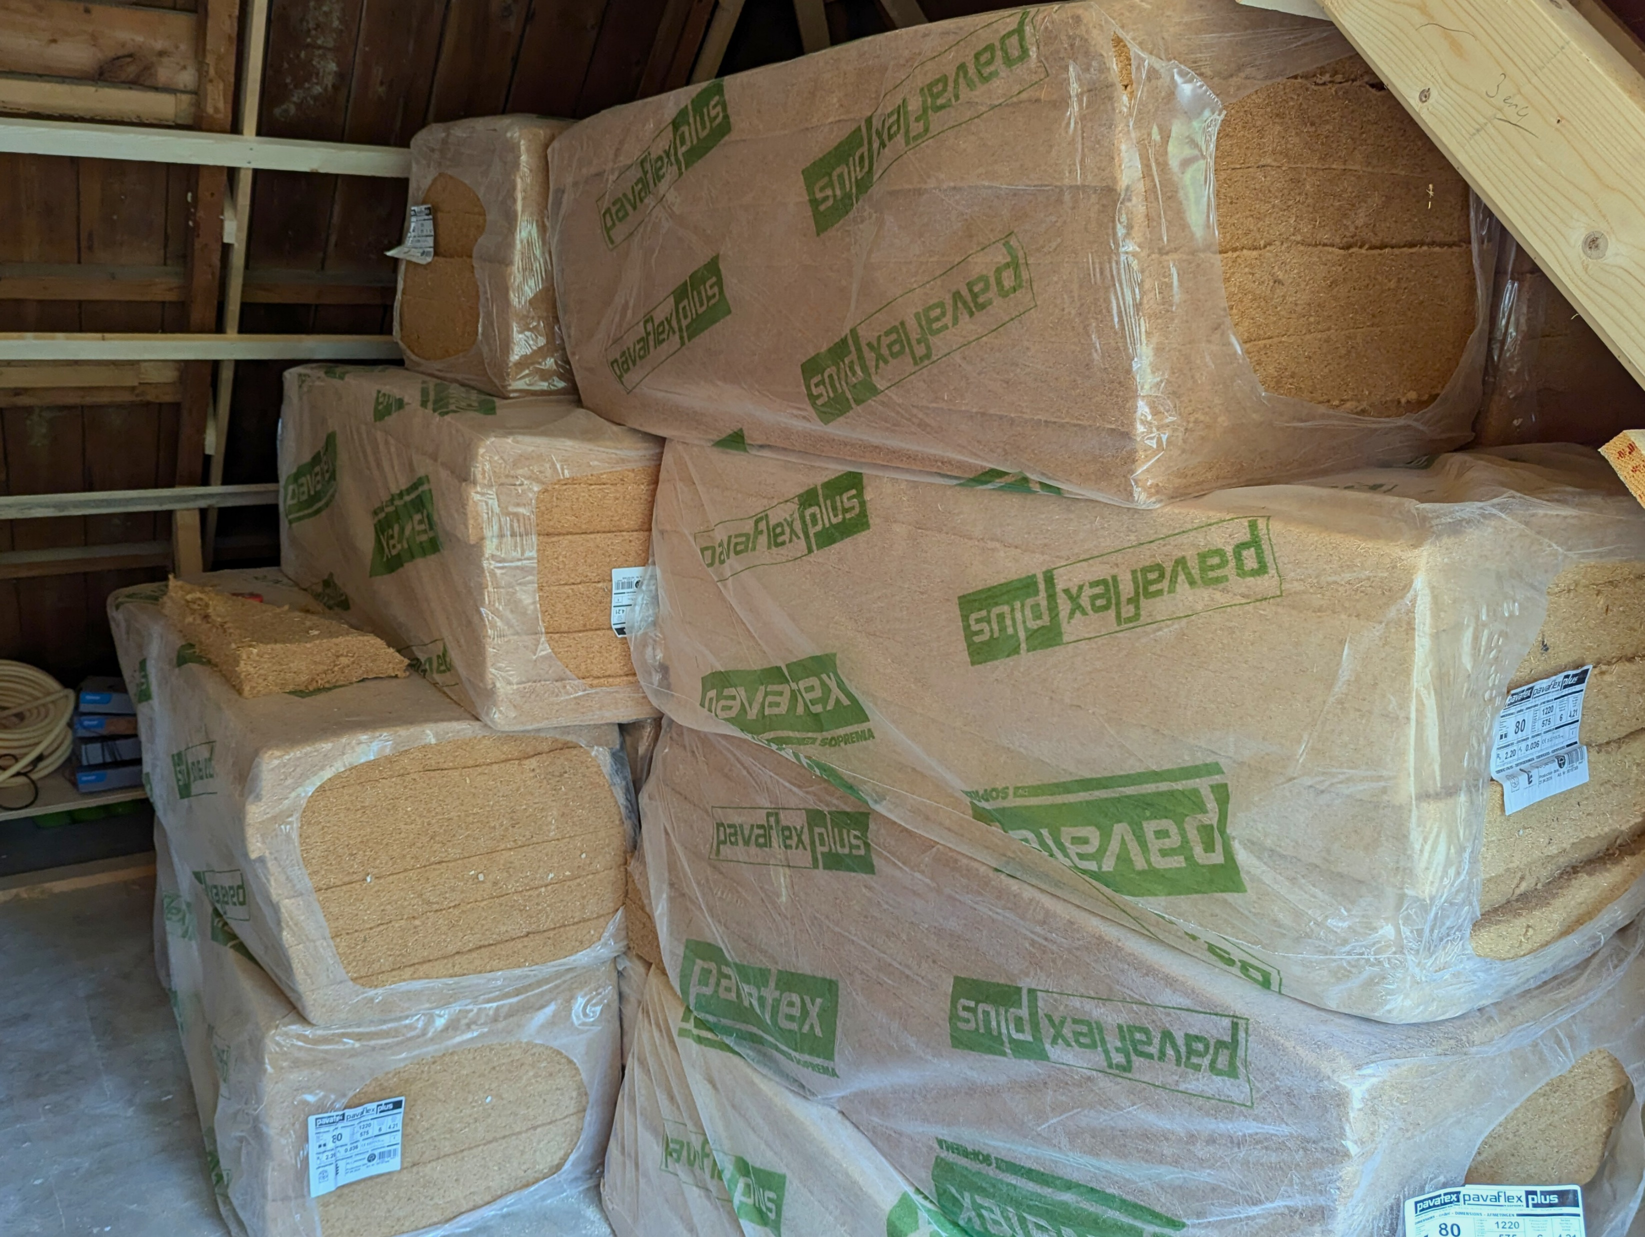
Waarom Biobased?
Natuurvriendelijk isoleren
Fijner binnenklimaat
Natuurlijke materialen
CO2 opslag
Betere isolatie
Circulaire opgave

Slide 11
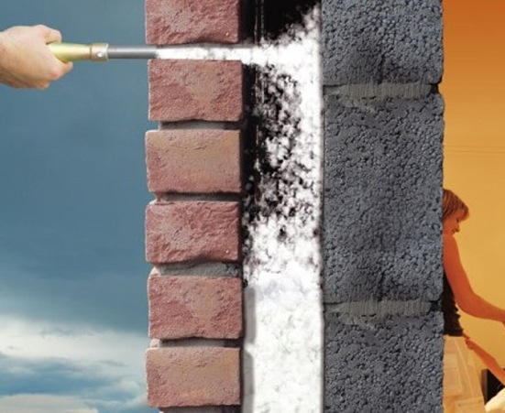
Het isoleren van woningen
Natuurvriendelijk isoleren
Bij het isoleren van dak- en spouwmuren worden regelmatig dieren gedood of verstoord
Denk aan huismussen, gierzwaluwen en vleermuizen

Slide 12
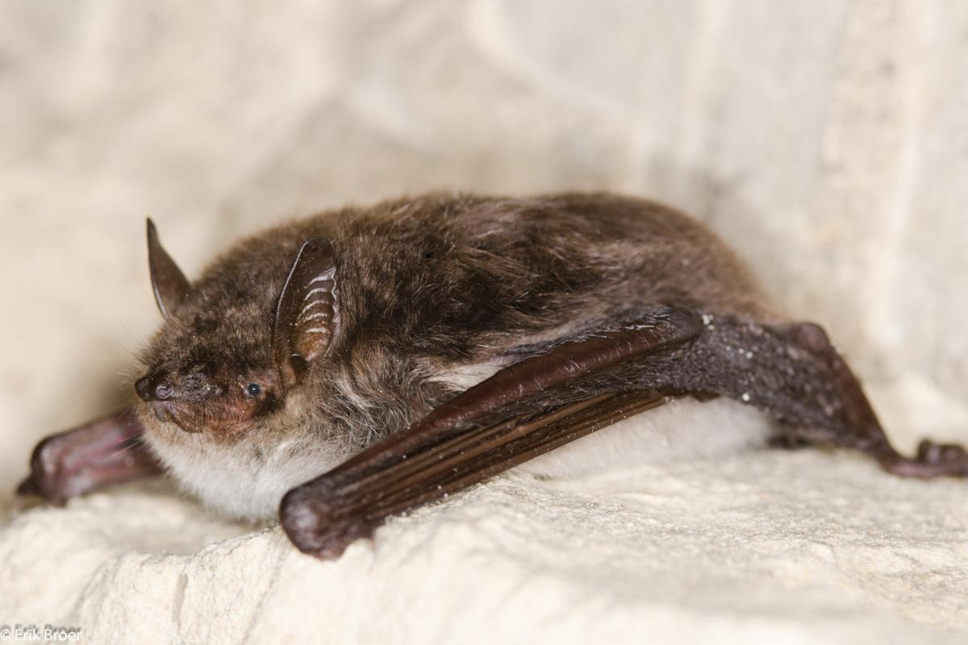
De gevolgen
Natuurvriendelijk isoleren
Isolatie kan de volgende gevolgen hebben:
Directe sterfte
Afname door wegvallen verblijfplaatsen
Meervleermuis (Bron: Erik Broer)

Slide 13
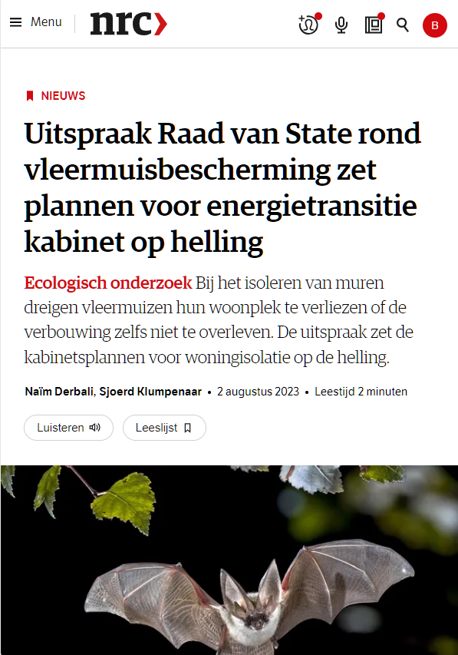
Zorgplicht
Natuurvriendelijk isoleren
Vleermuizen (evenals gierzwaluwen, huismussen etc.) zijn beschermd onder de Omgevingwet
Het is verboden vaste rust en verblijfplaatsen te beschadigen of vernielen, of dieren opzettelijk te doden of te verwonden
Om als woningeigenaar aan de zorgplicht te voldoen, is ecologisch onderzoek noodzakelijk

Slide 14
Lange termijn: Soortenmanagementplan (SMP)
Natuurvriendelijk isoleren
Geldt na ecologisch onderzoek van gebied of zelfs hele gemeente
In Groningen op provinciaal niveau
Omgevingsvergunning: 10 jaar geldig
Helaas: opstellen duurt lang, zo’n 2 jaar
Daarom…

Slide 15
Korte termijn:
Natuurvriendelijk Isoleren (NVI)
Natuurvriendelijk isoleren
Alleen particuliere woningeigenaren (grondgebonden koopwoningen)
Géén ecologisch onderzoek
Isolatiebedrijf werkt volgens de werkwijze NVI (wettelijkverplicht)
Rekening houdend met de natuurkalender
Maximaal 6% van de woningen per buurt

Slide 16
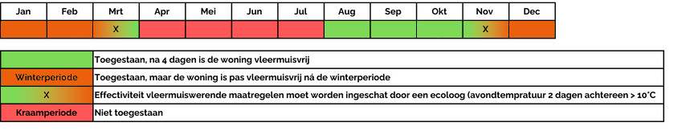
Werkwijze natuurvriendelijk isoleren (NVI)
Natuurvriendelijk isoleren
De woning wordt natuurvrij gemaakt middels ‘flappen’
Er wordt gewerkt volgens de natuurkalender

Slide 17

Conclusie
Kennissessie natuurvriendelijk isoleren
Als je op dit moment natuurvriendelijk wilt isoleren:
Kies een isolatiebedrijf dat werkt volgens de NVI.
  Deze bedrijven vind je op natuurvriendelijkisoleren.nl
Wacht niet te lang
  Per woongebied zijn beperkte mogelijkheden

Slide 18

Meer informatie
Kennissessie natuurvriendelijk isoleren
Bekijk de Handleiding Natuurvriendelijk Isoleren
  Meer informatie over de huismus, gierzwaluw en vleermuis
  Natuurkalenders toegespitst op deze soorten (als aanvulling op de officiële kalender)
  Suggesties voor alternatieve verblijfplaatsen

Slide 19
Subsidies en Energieadvies
Bewonersavond Tolbert & Boerakker
27 november 2024
Iris de Haan
Beleidsmedewerker Warmtetransitie

Slide 20
ISDE subsidie
  Voor alle inwoners van Nederland met een eigen woning
  Waarvoor aan te vragen
    Isolatiemaatregelen (zoals vloerisolatie, HR++ glas en spouwmuurisolatie)
    Warmtepomp
  Hoeveel subsidie?
    Ca. 15% bij één maatregel
    Ca. 30% bij twee of meer maatregelen
    Afhankelijk van m² isolatie of vermogen en
    type warmtepomp
  Waar aanvragen?
    Via de website van RVO
    https://www.rvo.nl/subsidies-financiering/isde

Slide 21
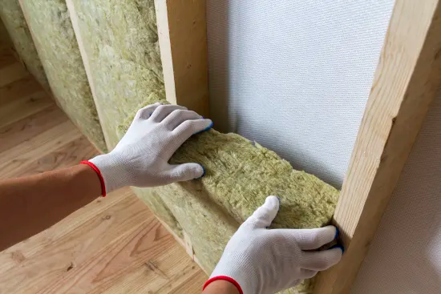
Isolatieaanpak Groningen en Noord-Drenthe - Maatregel 29
  Subsidie vanuit compensatie Rijk (Nij Begun)
  Beschikbaar in de loop van 2025 (t/m 2034)
  Woning isoleren tot de standaard
    Geschikt voor aardgasvrij op termijn
  50% subsidie op totale investering tot een maximum van € 20.000,-
  100% subsidie, tot een maximum van € 40.000,- wanneer het inkomen lager dan 140% van het sociaal minimum:
    € 2.113,23 bruto maandinkomen (alleenstaanden)
    € 2.987,15 bruto maandinkomen
      (meerpersoons huishouden)
  Subsidie is straks inclusief ISDE-subsidie, u doet één aanvraag
  Verdere voorwaarden en aanvraagprocedure worden binnenkort bekend gemaakt, zie ook https://www.nijbegun.nl/themas/isolatieaanpak/

Slide 22
Waardevermeerderingsregeling
  Maximaal € 4.000,- voor verduurzamingsmaatregelen
  Volledige financiering (tot maximaal € 4.000,-)
  Wordt alleen toegekend aan woningeigenaren waarvan de woning minimaal 1.000,- erkende bevingsschade heeft (bijvoorbeeld de vaste vergoeding)
  Loopt nog tot en met 31 januari 2025
  Meer informatie via: https://www.snn.nl/subsidies-voor-particulieren/subsidie-waardevermeerdering

Slide 23
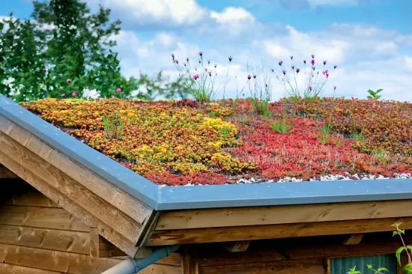
Subsidie voor groene daken
  Subsidie op groene daken
    Plat of hellend dak
    Bedekt met bijvoorbeeld sedumplanten, kruiden of grassen
  Beschikbaar voor woningeigenaren
  Minimaal 5 m² tot maximaal 200 m²
  Voor woningen gebouwd tot 2021
  € 20,- subsidie per m²
  Aanvragen via de website van de gemeente Westerkwartier:
    www.westerkwartier.nl/groendak

Slide 24
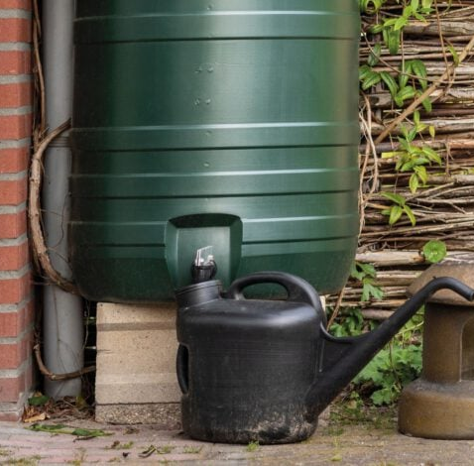
Korting op regentonnen
  Korting van € 20,- op een regenton bij aangesloten verkooppunten in de gemeente
  Eenvoudige manier om water te besparen
  Actie loopt nog tot en met december 2024
  Meer informatie via: https://www.westerkwartier.nl/regenton-met-korting-kopen

Slide 25
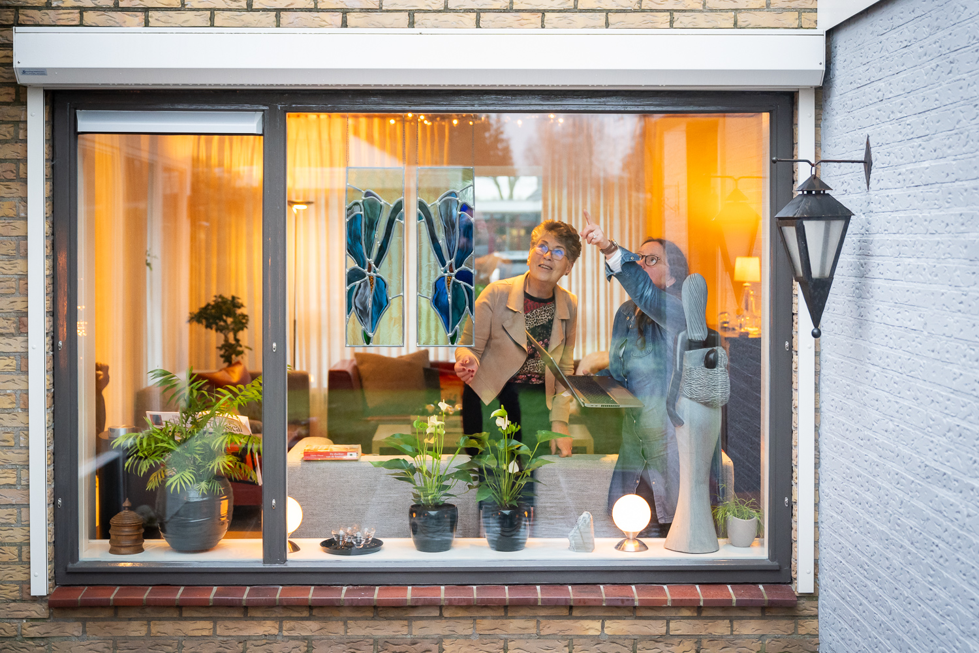
Woningadvies op maat
  Voor Woningadvies op maat :
    Gebaseerd op uw (huidige) gebruik en bewoning
    Op basis van uw wensen en plannen voor
    de woning
  Energieadviseur van de gemeente komt bij u thuis
  Wat staat er in het advies?
    Energiebesparing (isolatie)
    Hoe financieren?
  Advies is gratis
  Hoe aanvragen?
    Na presentaties bij Iris en Martijn
    Of op een later moment via: https://www.westerkwartier.nl/form/aanvraagformulier-wat-is-wijs-advies/

Slide 26
Heeft u nog vragen?

Slide 27



Verduurzamen en meer
“Wie zal dat betalen zoete lieve Gerritje?”
R.L. Brondijk, 27-11-2024

Slide 28
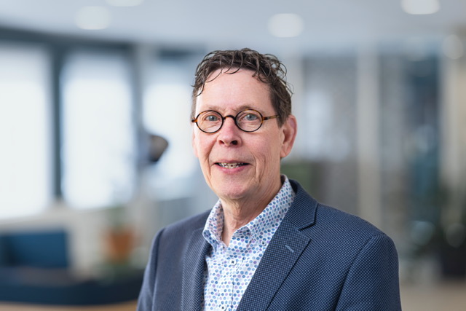
Reint Brondijk, Zuidhorn
ca. 30 jaar ervaring in vastgoed en financiële sector
Voorzitter energiecoöperatie Zevenster Zonnestroom u.a.
PAW Nieuwborgen + PAW Schiermonnikoog
Nij Begun- maatregel 29 inpassing met voorfinancieren
VHF-aanpak meerdere gemeenten
Verduurzaming monumenten gemeente Westerveld
Asbestdakenregeling Drenthe
Opzetten (financiële) fondsen
Trainer/spreker
o.a Masterclass ‘financiering in wijkaanpakken/proeftuinen’
info@reintbrondijk.nl 06 1069 6302

Slide 29



Financiële leeninstrumenten
De mogelijkheden in gemeente Westerkwartier
EIGEN GELD
HYPOTHEEK of persoonlijke lening
GEMEENTE / SVn
Nationaal WARMTEFONDS (NWF)

Slide 30
Nationaal Warmtefonds
Energiebespaarlening persoonlijke lening (consumptief) - Rente ca. 4% looptijd max. 20 jr.
Max. €28.000,-
Geen leeftijdsgrens
1
Energiebespaarlening zonder rente (0%)
Max. €28.000,-
Tot maximaal €60.000,- verzamelinkomen
2
Energiebespaarlening (combinatielening) €10.000,- zonder maandlasten
Bij onvoldoende leencapaciteit
Na 5 jr. toetsing
3
Energiebespaar Hypotheek (EBH)
Max. € 25.000
Toetsing na 3, 6 9 en 15 jr.
Alleen voor tevoren aangemelde wijkaanpakken en proeftuinen
Financieel Advies verplicht - kosten gemeente
4

Slide 31
Fonds Wonen
Gemeente Westerkwartier
Uitvoering en beheer via Stimuleringsfonds Volkshuisvesting Nederlandse gemeenten (SVn)
Stimuleringslening van € 2.500,- tot max. € 53.515,-
Rente 1,7% gedurende gehele looptijd van maximaal 30 jaar vast
Verzilverlening van € 2.500,- tot max. € 53.515,-
Rente 1,7% maar geen maandlasten
Rente wordt bij de schuld opgeteld en pas afgelost bij verkoop/overlijden
Voor eigenaar-bewoner vanaf 10 jr. voor AOW-leeftijd / geen maximum leeftijd aanvrager(s)
Op basis van overwaarde van het huis
Geen inkomenstoets
Dus geen maandlasten !!!

Slide 32

Financieel Advies
          Bomen en bos - snapt u het nog?

Slide 33
Financieel Advies
Energieadvies is gratis (beperkte capaciteit)
Financieel Advies - hulp bij het aanvraagtraject - niet geregeld hoewel velen zich beseffen dat dit wel nodig kan zijn
Verschillende pilotprojecten vanuit o.a. PAW en VHF werken al met geselecteerde en gecertificeerde financieel adviseurs.

Slide 34
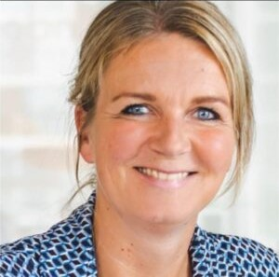

Financieel Advies
Hypotheek Advies: Betrouwbaar en No Nonsens
Jouw belang staat voorop!
Startgesprek = gratis
Tarief daarna van € 500 tot € 2.750 (soms gesubsidieerd)

Slide 35


Praktijk
Alleenstaande man 81 jr
Inkomen AOW ca. € 18.750
Geen hypotheek
Spaarbuffer € 15.000
Woning WOZ € 275.000
“DUURT MIEN TIED WEL OET”
Vloerisolatie + Badkamer + Traplift + Glas+Kozijnen
Totaal € 35.000,-
Subsidie: Nij Begun – 50% € 3.000,- (vloer) + ISDE glas/kozijnen € 2.000,-
Oplossing lening: Verzilverlening voor € 35.000 - subsidie later eventueel gebruiken voor aflossen

Slide 36
Praktijk
Echtpaar m 81jr / v 79 jr
Inkomen pensioen en AOW ca. € 33.000,-
Geen hypotheek
Woning WOZ € 325.000
Op basis van WMO traplift aangevraagd
Na inventarisatie blijkt behoefte veel groter, namelijk
  Isoleren, HR++ glas+kozijnen, zonnepanelen Totaal € 55.000
Oplossing opties:
Nij Begun-Maatregel 29 -50% € 20.000 subsidie (incl. ISDE) - voorfinancieren
NWF € 10.000 (0% - geen aflossing)
Verzilverlening € 53.515 (incl. kosten) - geen maandlasten

Slide 37
Praktijk
Man 50 jr / vrouw 48 jr
Inkomen € 34.000,-/€ 16.000
Hypotheek € 163.000
Spaarbuffer € 10.000
Woning WOZ € 225.000
Verduurzamingswens € 28.000 + eigen wensen € 15.000 Totaal € 43.000
Oplossing opties:
Nij Begun-Maatregel 29 -50% € 14.000 subsidie (incl. ISDE) - moet voorgefinancierd
Energiebespaarlening NWF € 28.000 (0%) + 1.000 spaargeld
Stimuleringslening gemeente/SVn € 29.000 (1,7%)

Slide 38
Praktijk
Man 72 jr / vrouw 72 jr
Inkomen AOW ca. € 27.500 + lijfrente die stopt in 2026 € 10.000
ABNAMRO hypotheek € 75.000 aflossingsvrij
Spaarbuffer € 10.000
Woning WOZ € 325.000
Verduurzamingswens € 12.000
Oplossing volgens gemeente/energieloket:
€ 2.000 spaargeld + € 10.000 energiebespaarlening/combinatielening NWF (met BKR melding)
Maar is dat wel de beste oplossing?
Bij een goede volledige inventarisatie was ‘de einddatum lijfrente’ aan de orde gekomen
- Overwaardehypotheek ABNAMRO eerst regelen, daarna de NWF-lening van € 10.000

Slide 39

Disclaimer
We hebben deze mogelijkheden met zorg voor u op een rij gezet, maar kunnen niet garanderen dat de informatie juist of volledig is. We verwijzen daarvoor altijd door naar de organisatie die de subsidie of lening verstrekt.
De mogelijkheden veranderen regelmatig. We kunnen niet garanderen dat op het moment dat jullie actief aan de slag gaan/zijn, deze mogelijkheden (onder dezelfde voorwaarden) nog beschikbaar zijn.

Slide 40


